Slide 1
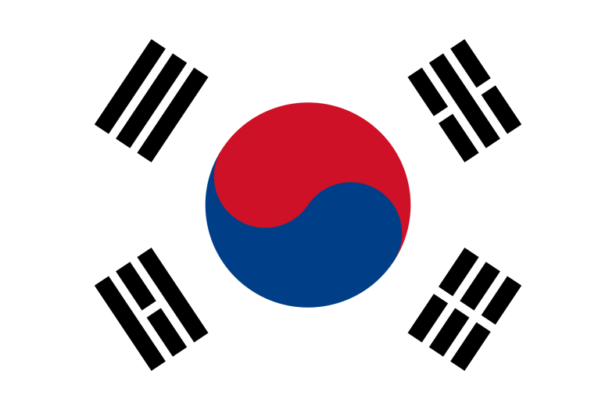
La Corée du sud
한국
Par Mila (CE2), Alice (CM2) et Léonore (CM2),
Ecole MLF de Sacheon

Slide 2
Nous habitons en Corée du Sud à Sacheon, qui est au Sud du pays.
C’est ici !

Slide 3
Le climat de la Corée du Sud
Située dans la région des moussons d’Asie orientale, la Corée du Sud connaît des étés chauds et humides, et de longs hivers secs et froids. En moyenne, les températures sont de - 10 ° en hiver et de 30 à 35 ° en été.

Slide 4
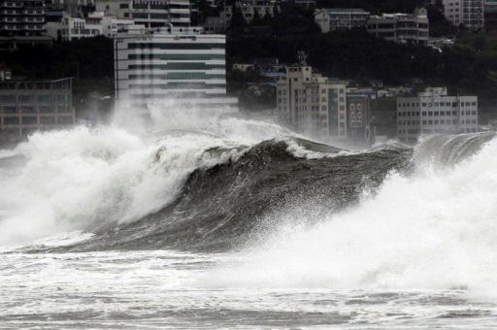
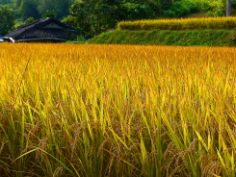
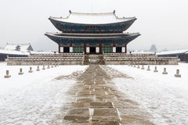
C’est l'été (en juin, juillet et août) que les précipitations sont les plus abondantes. Elles se transforment parfois en typhons. L'air est alors chaud et humide, souvent lourd. On peut se baigner.
Le printemps et l’automne sont de courte durée, mais très agréables, car l’air est frais et les journées souvent ensoleillées.
Froid et sec, l’hiver commence fin novembre et dure jusque début mars. Il est dominé par des vents plaines venus de Sibérie, chargés de poussière. Le sud subit des hivers moins rigoureux.
Un typhon en Corée
Les rizières en été
Palais de Gyeongbok sous la neige

Slide 5
Maintenant, je vais vous parler des mers et des fleuves coréens.

Slide 6
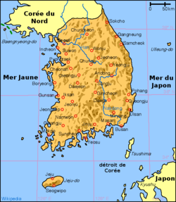
En Corée, il y a beaucoup de mers et celle que vous avez vue sur la photo est celle qui est à une heure de chez nous.

Slide 7
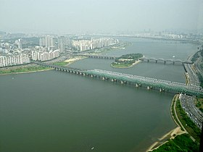
Voici un grand fleuve Coréen . Il s’appelle le Han. Il traverse la ville de Séoul, la capitale de la Corée. Ce fleuve est long de 514 km.
Bien sûr il y a d'autres fleuves comme le Kum ou Dongjin, Nakdong.

Slide 8
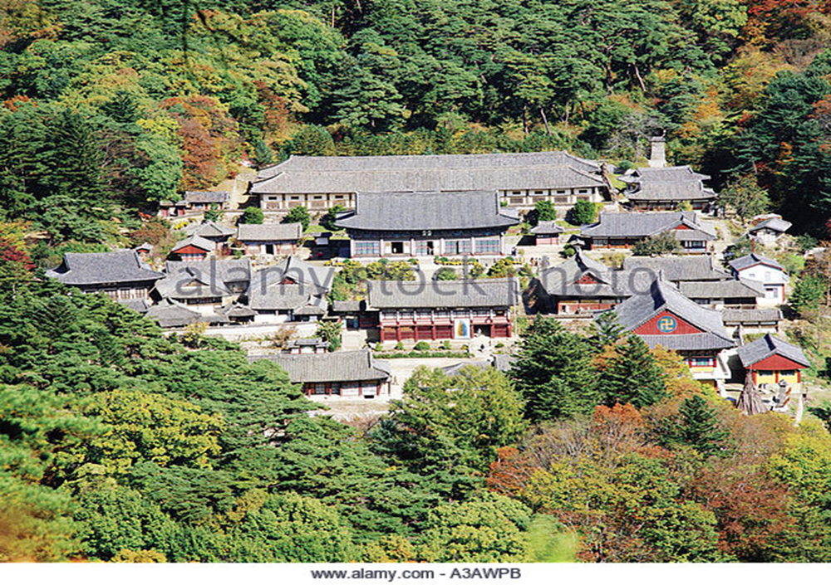
Le Temple Haeinsa
Le temple Haeinsa se trouve dans le parc national Gayasan qui se situe au sud de la Corée du sud , dans la région du Gyeongsangnam-do (notre région) .

Slide 9
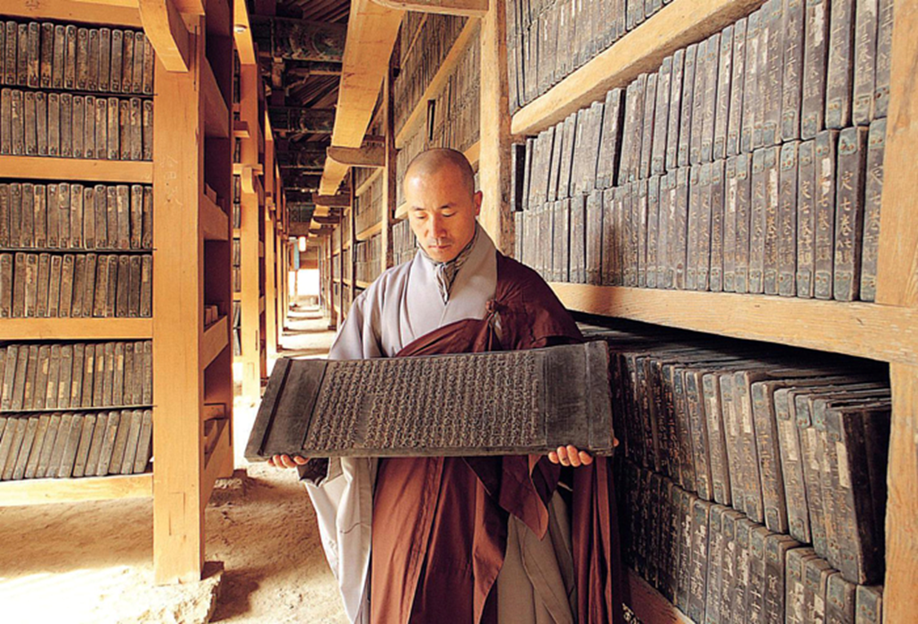
Ce temple est considéré comme l'un des trois temples trésor de Corée car il renferme des écritures bouddhiques sacrées , qui sont gravées sur des tablettes en bois .
Ces textes sont appelés Tripitaka Koreana . Il a fallu 16 ans de travail et la participation de 30 moines pour graver les 81258 blocs de bois .
Ces planches de bois, conservées dans ce temple bibliothèque, sont si précieuses qu’elles ont été désignées , comme le temple lui-même, Héritage mondial par l'Unesco .
On ne peut pas entrer dans la bibliothèque pour voir les tablettes de près ou pour les prendre en photo. On ne peut les voir qu’à travers les barreaux en bois de la porte .

Slide 10
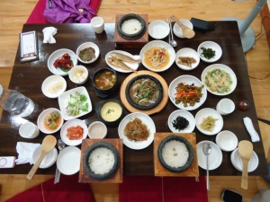
Voici quelques spécialités culinaires
Régalez-vous mais attention car parfois c’est très épicé !

Slide 11
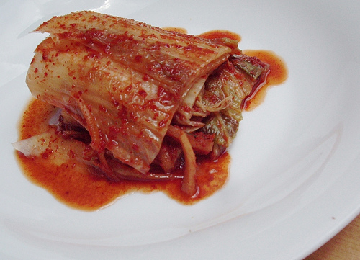
Pour commencer : le kimchi.

Slide 12
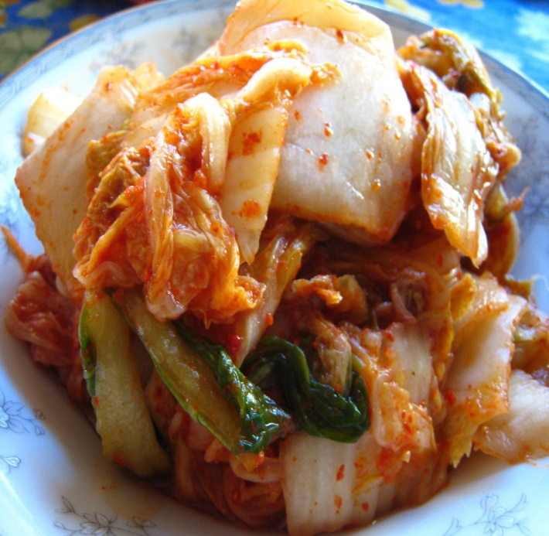
Le kimchi est un plat typiquement coréen. Les ingrédients les plus courants du kimchi sont le chou chinois, les carottes, les radis comme le radis blanc, l’ail, le piment rouge, l'oignon blanc frais, les crevettes fermentées ou autres fruits de mer, le gingembre, le sel et le sucre.

Slide 13
Il existe différents types de kimchi, dont plusieurs variétés régionales ou saisonnières. On trouve par exemple le kaktugi, à base de radis, et l'oisobagi, à base de concombre farci. Le kaennip se compose de couches de feuilles de perilla marinées dans un mélange de sauce de soja, de piments, d'ail, d'oignons verts et d'autres épices.

Slide 14
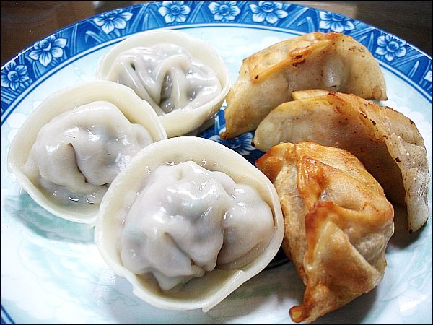
Le Mandou
Il y a deux styles principaux de Mandous : le Kimchi Mandou et le Kogi Mandou. Cette recette coréenne est beaucoup mangée en hiver, mais aussi lors de Seollal (une fête coréenne). Cette recette est amusante à faire en famille, les enfants par exemples peuvent participer à la fabrication des Mandous. On peut faire cuire les Mandous à la vapeur ou les faire frire. Le mandou est une sorte de ravioli ! C’est délicieux !

Slide 15
D’autres informations :
Il y a un décalage de 7 ou 8 heures entre la France et la Corée. Quand il est midi chez vous, il est 19 heures chez nous !
Nous roulons à droite de la route comme en France !

Slide 16
Nous aussi, nous avons des questions à vous poser !! -Est-ce que vous savez dire Bonjour, Merci, Joyeux anniversaire et au revoir en breton ? - Pouvez-vous nous présenter un monument et des spécialités culinaires de Bretagne ? A bientôt !

Slide 17
Merci
고맙습니다

